Slide 1
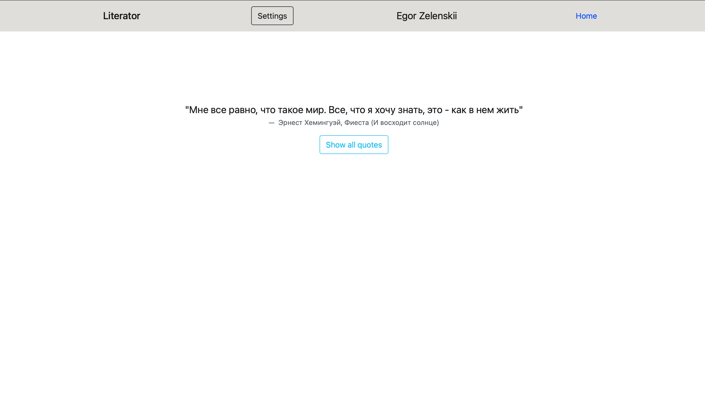
Сайт-Литератор
Проект Яндекс
Выполнил: Егорка Помидорка

Slide 2
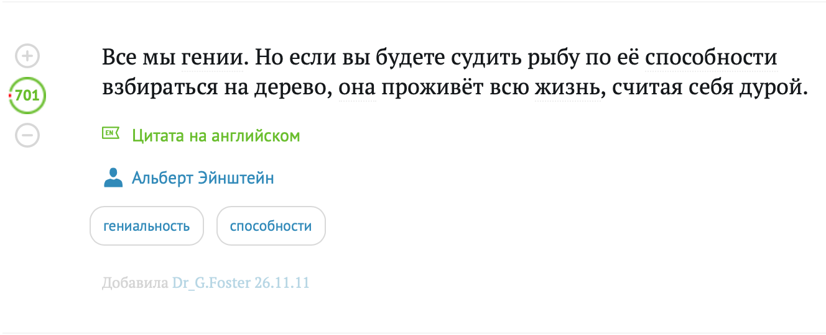
Цель:
Разработать рабочий сайт-литератор, готовый к использованию человеком
Пример

Slide 3
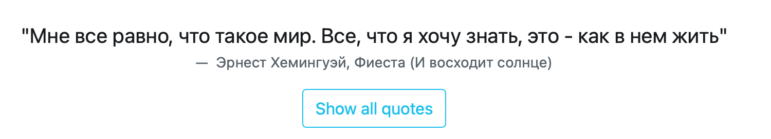
На сайте реализована система смены цитаты дня

Slide 4
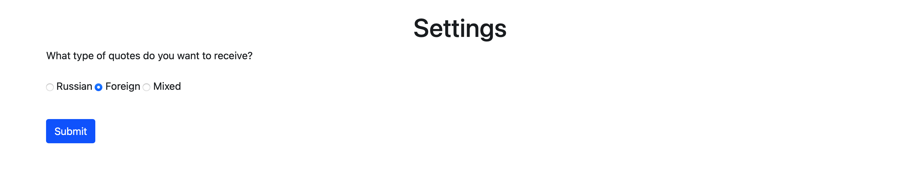
На сайте сделан удобный интерфейс настроек

Slide 5
Настройки
Включает в себя 1 дополнительную функцию:
Тип цитат (сделано с помощью выбора типа цитат RadioButton)

Slide 6
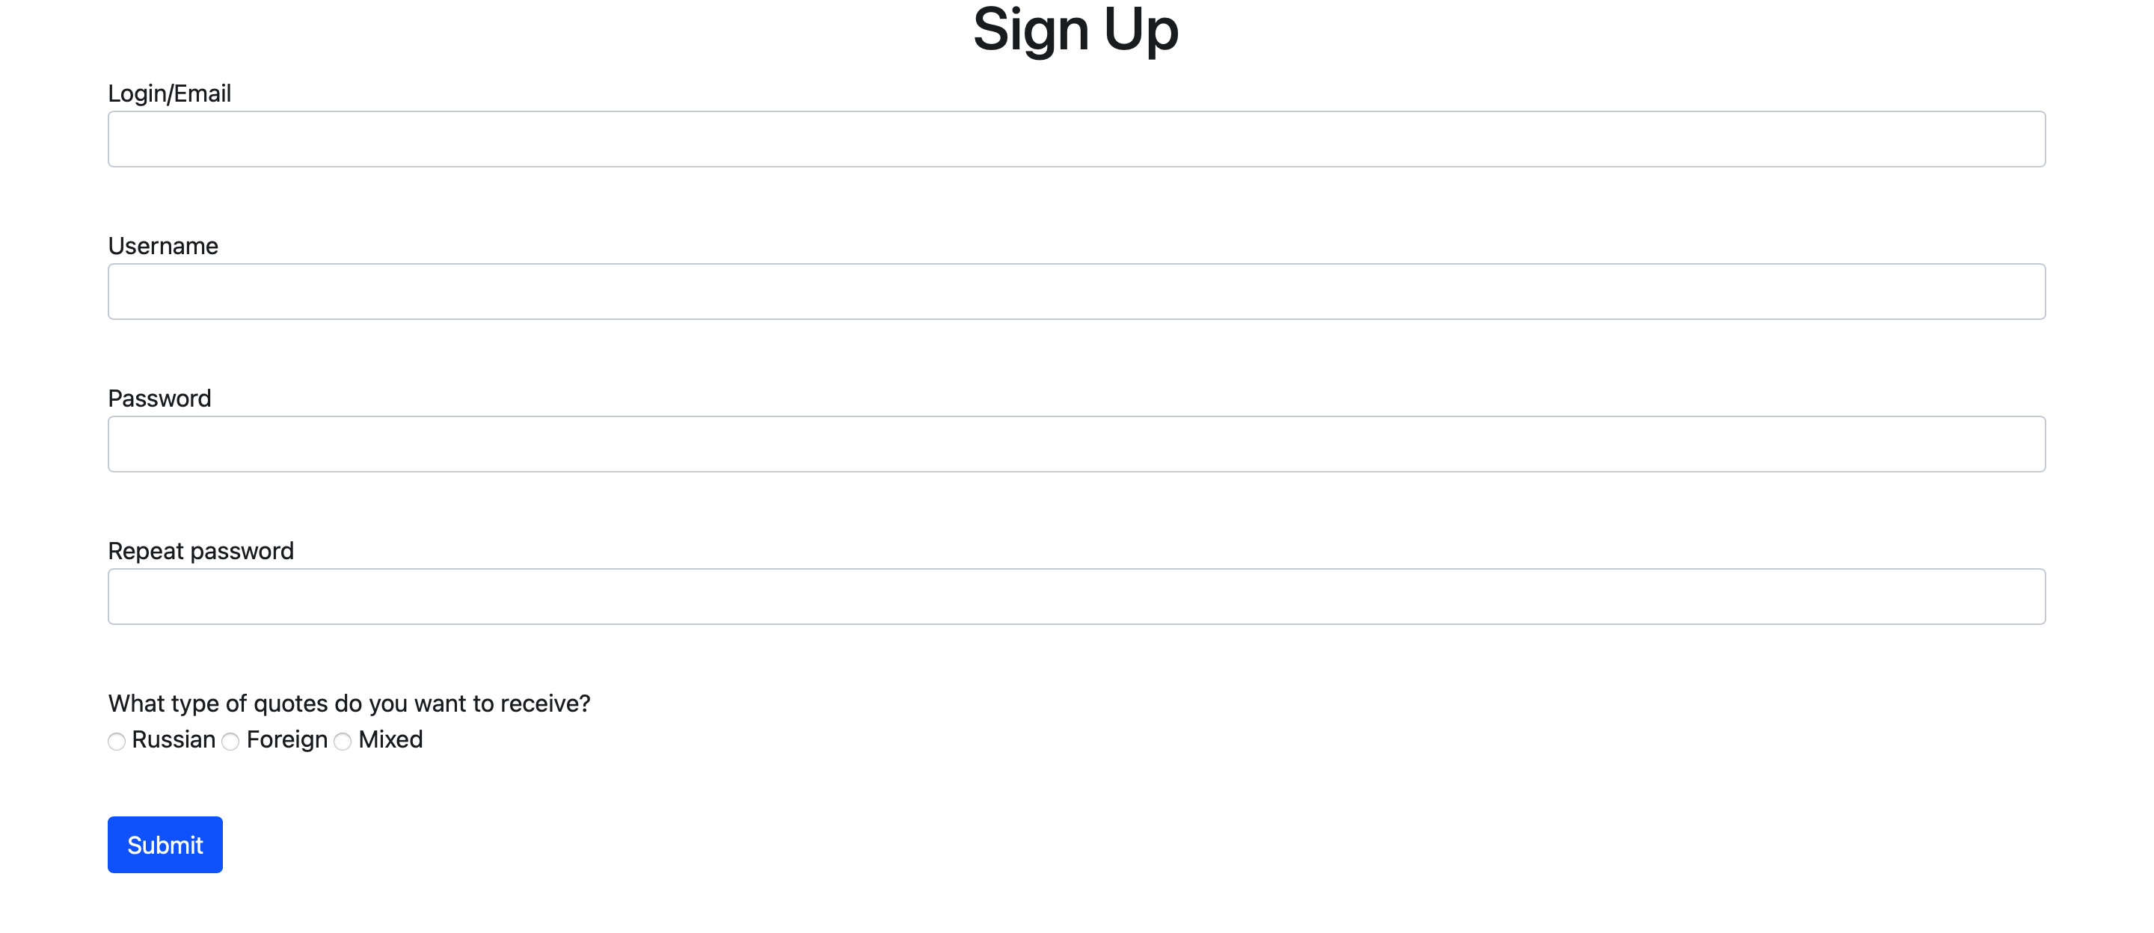
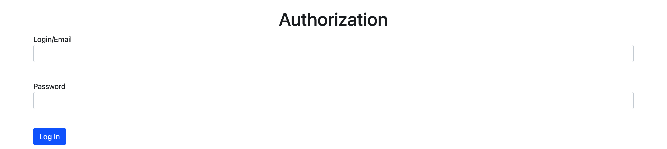
На сайте реализована система пользователя:
Регистрация
Авторизация

Slide 7
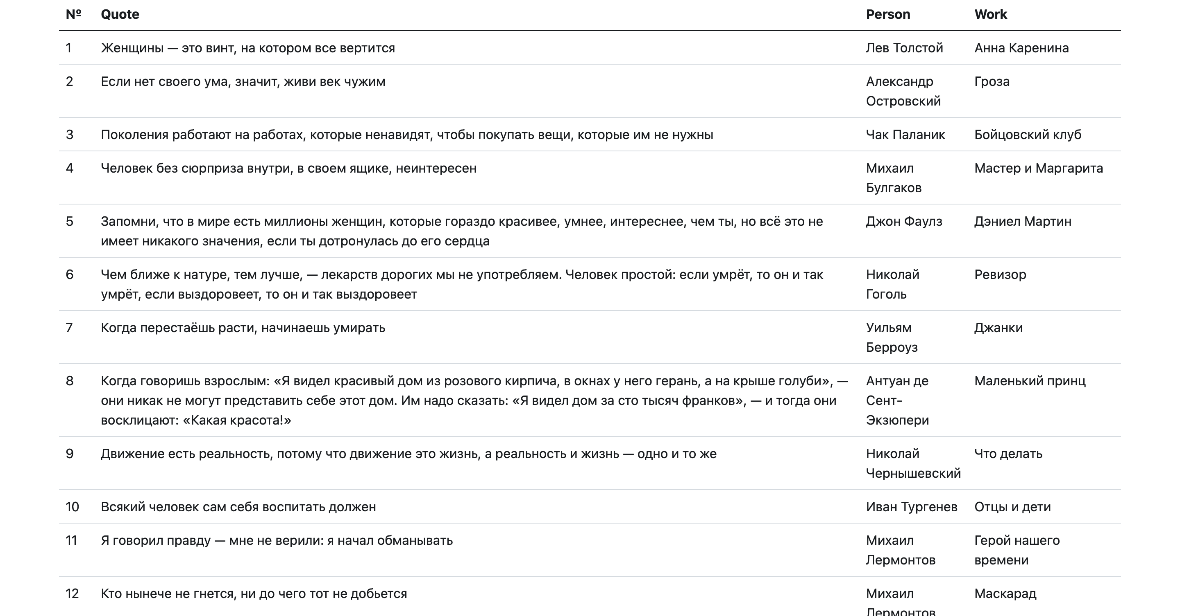
На сайте сделано окно со всеми доступными цитатами

Slide 8
Идеи на будущее
В планах добавить выбор времени отправки, добавить дополнительные цитаты, изменение языка и сделать возможность добавления собственных цитат в реестр.

Slide 9
Вывод
У меня получилось реализовать все задуманные функции. В итоге получился удобный сайт с интуитивно понятным интерфейсом, однако есть идеи для его дальнейшего развития.
Спасибо за внимание!

